Slide 2
Objectif
Le but de cette intervention est de faire un retour sur les différentes thématiques, tout en réitérant le lien entre les mathématiques et les sciences.
De plus, on veut mettre en évidence la présence des sciences dans plusieurs des métiers qui peuvent être pratiqués par des membres de l’entourage des élèves.
Amorce (10 minutes)
En amorce, on fait un retour sur différents objets utilisés au cours de l’année, dans le cadre des quatre thématiques de science. Les objets peuvent être :
Affichés au TNI (page 11).
Ou
Préalablement pigés dans les bacs des différentes thématiques (recommandé).
Liste des objets utilisés :
Discussion en groupe :
Présenter les objets un à un.
Pour chaque objet, demander aux élèves : Dans quelle thématique a-t-on utilisé cet objet ?
Procéder rapidement (10 minutes max).
Objet | Thématique(s) | Objet | Thématique(s)
Fils crocodiles | Circuits électriques | Ampoule | Circuits électriques
Compte-goutte | Cylindre gradué | Balance | Gravité
Cylindre gradué | Cylindre gradué | Voltmètre (multimètre) | Énergie + Circuits électriques
Pile | Énergie + Circuits électriques | Règle | Cylindre gradué

Slide 3
Réalisation (15 minutes)
Pour réaliser l’activité principale, les élèves auront besoin de leur fiches d’activité (pages 8-9; imprimer recto-verso).
Présentation des métiers
Au TNI, afficher la page 12 du PowerPoint. Les métiers qui y apparaissent sont les mêmes que ceux qui sont sur la première page de la fiche d’activité.
Présenter rapidement les différents métiers : le nom et une description rapide du métier.
Métier | Description | Métier | Description
Menuisier ou menuisière | Construit et répare des objets ou des structures en bois | Ingénieur.e en robotique | Conçoit et gère des projets de robotique
Ingénieur.e en aéronautique | Conçoit, produit et entretient des appareils qui volent | Chimiste | Analyse, décompose et produit des substances et des produits
Pharmacologue | Étudie et développe les médicaments | Technicien.ne en minéralogie | Assure le soutien technique dans les domaines qui touchent la terre, les mines et la métallurgie (par ex. : tracer des cartes géologiques, prendre des échantillons de roches et les analyser)
Électricien ou électricienne | Assemble et répare les appareils électriques et les fils électriques dans des bâtiments | Avocat.e | Dans le système de justice, l’avocat.e est chargée de défendre ses clients, de faire valoir leurs intérêts, et plus généralement de les représenter
Activité d’association objet – métier
Demander aux élèves : Lesquels, parmi ces métiers, pourraient avoir besoin d’utiliser les objets présentés plus haut ?
Les élèves doivent encercler les métiers qui utilisent les objets (sans spécifier quel objet).
Leur donner seulement 2-3 minutes pour compléter cette tâche.
Pour les aider, afficher les objets en retournant à la page 11 du PowerPoint
Astuce pour les élèves : Passer un métier à la fois et se demander s’il utilise un ou plusieurs des objets en question. Si la réponse est oui, on l’encercle !
Retour : discuter avec les élèves des métiers encerclés et de quels objets seraient utilisés pour accomplir quelles tâches. Au besoin, consultez le tableau de la page suivante pour des idées d’utilisations d’objets par les différents métiers.

Slide 4
Ce métier… | Utilise cet ou ces objet(s)… | Pour…
Menuisier ou menuisière | Règle | Mesurer les planches ou les différentes pièces à tailler et assembler
Ingénieur.e en aéronautique | Règle | Prendre des mesures pour dessiner et interpréter des plans
Technicien.ne en minéralogie | Cylindre gradué Compte-gouttes | Faire des tests physiques et chimiques sur des échantillons de roches et minéraux
Électricien.ne | Fils électriques Ampoule Pile Voltmètre | Installer des réseaux électriques dans les bâtiments
Ingénieur.e en robotique | Fils électriques Règle Pile | Mettre en place des réseaux électriques dans des robots
Chimiste | Cylindre gradué Compte-goutte | Manipuler différentes substances (pour faire des tests ou pour faire des mélanges)
Pharmacologue | Cylindre gradué Compte-goutte | Mesurer avec précisions pour produire des médicaments
Activité sur les connaissances nécessaires
Placer les élèves en équipes de 3.
Attribuer à chaque équipe un métier de la liste ci-dessus (notez que Avocat.e ne figure pas sur cette liste). Plusieurs équipes peuvent avoir un même métier.
Demander aux élèves de répondre aux questions qui apparaissent sur la page 2 de leur fiche d’activité :
Quelles connaissances scientifiques sont nécessaires pour pratiquer ce métier ?
Quelles connaissances mathématiques sont nécessaires pour pratiquer ce métier ?
Avec quelle thématique que nous avons faite ensemble on peut le relier ?
Circuler dans la classe et valider les réponses des élèves. Il peut y avoir plusieurs réponses acceptables.
N.b. Il n’est pas nécessaire de faire un retour en grand groupe pour corriger toutes les équipes. Toutefois, vous pouvez à la fin afficher le tableau de réponses possibles (disponible à la page 6 de ce guide ainsi que sur la dernière page du Powerpoint) et en lire quelques-unes.

Slide 5
Conclusion (5 min)
Afficher la page 12 du PowerPoint.
Demander aux élèves : Parmi ces métiers, lesquels ne nécessitent pas des études universitaires ? Réponse : Technicien.ne, Menuisier, électricien.ne.
Conclure avec les élèves que les sciences et les mathématiques sont bien présentes dans le quotidien de plusieurs professions, et pas seulement des professions reliées à de « grandes études ».
Demander : Parmi ces métiers, est-ce qu’il y en a où on fait des sciences, mais pas de mathématiques ? Réponse : Non. (Au besoin, afficher le tableau des réponses possibles sur la dernière page du PowerPoint et constater que les deux colonnes sont bien remplies.)
Ainsi, on remarque que les mathématiques et les sciences sont profondément inter-reliées : il est pratiquement impensable de faire des sciences sans les mathématiques. Les mathématiques permettent de résoudre des problèmes, en sciences comme dans la vie en général.
Et si un élève mentionne qu’il ne veut vraiment PAS faire de sciences, ni de mathématiques ?
Ça arrive. Vous pouvez lui répondre qu’il existe des métiers qui exploitent d’autres compétences. (Ex. : conducteur d’autobus, avocat, travailleur social, éducateur en CPE, camionneur, traducteur, journaliste, archéologue, conseiller en ressources humaines, etc.).
Rappelons toutefois que les notions de base en sciences et en mathématiques seront toujours nécessaires que ce soit dans le cadre d’un emploi ou simplement dans la vie quotidienne (ex. : cuisine, fonctionnement des prêts et des locations, etc.)

Slide 6
Métier | Composante scientifique | Composante mathématique | Comme dans la thématique…
Menuisier ou menuisière | Caractéristiques (résistance, densité, …) des différents matériaux | Mesure d’angles et de longueur Lecture de plans | Gravité (angles et longueur des plans inclinés)
Ingénieur ou ingénieure en aéronautique | Résistance de l’air Gravité et autres forces Caractéristiques des différents matériaux | Utilisation de formules et de résultats théoriques dans la conception d’appareils Lecture de plans | Gravité (résultats théoriques par rapport à l’influence de la masse et de la résistance de l’air)
Technicien ou technicienne en minéralogie | Tests physiques et chimiques à effectuer sur des échantillons Mesure de quantités avec balance et cylindre gradué Utilisation de différents instruments pour effectuer les tests | Analyser, classer et interpréter des données (numériques) | Énergie électrique (tests avec le voltmètre et interprétation des données)
Électricien ou électricienne | Circuits électriques (les comprendre, les assembler) Connaissances sur les propriétés des matériaux (isolants, conducteurs, résistance) | Lecture et interprétation des plans (mesure) Logique mathématique (comme la déduction pour trouver les fils dans les murs ou le raisonnement pour diagnostiquer des problèmes) | Circuits électriques (comprendre et produire des schémas, utiliser le matériel)
Ingénieur ou ingénieure en robotique | Circuits électriques et informatiques (les comprendre, les construire, les représenter) Connaissances sur les propriétés des matériaux (isolants, conducteurs, résistance) | Conception et interprétation de plans Logique mathématique (raisonnements utiles à la construction de circuits et à la programmation) | Circuits électriques (comprendre et produire des schémas, utiliser le matériel)
Chimiste | Propriétés de différents produits et substances, réactions possibles Mesure de quantité de produits avec balance et cylindre gradué | Mesures de masse et de volume avec précision | Cylindre gradué (prendre des mesures précises de différentes façons)
Pharmacologue | Propriétés de différents produits et substances, réactions possibles Biologie du corps humain Interactions entre les substances et le corps humain | Mesures de masse et de volume Mesure de dosage avec balance et cylindre gradué Calculs de concentration | Cylindre gradué (prendre des mesures précises de différentes façons)

Slide 7
Les métiers scientifiques Fiches d’activité à imprimer

Slide 8
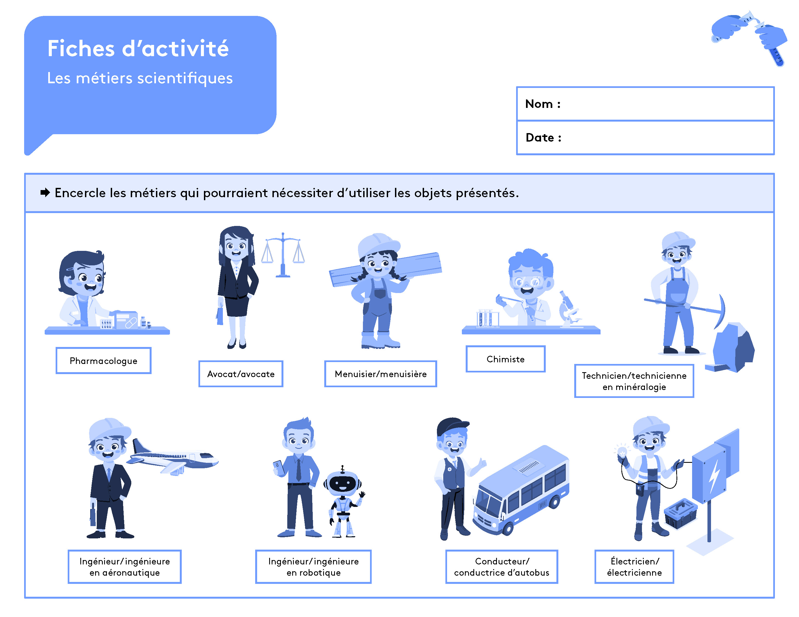
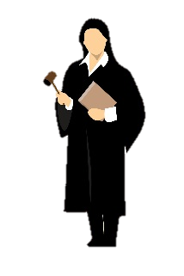
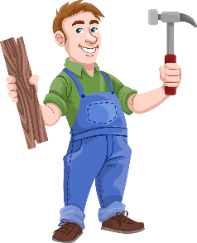
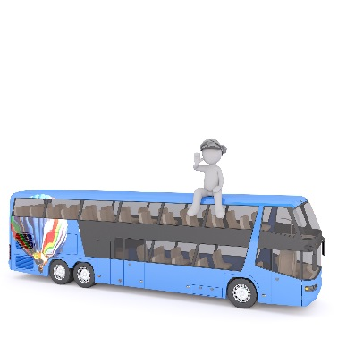
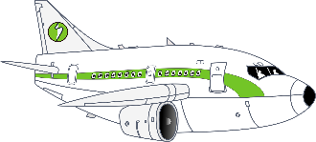
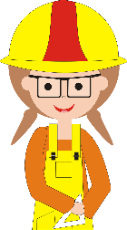
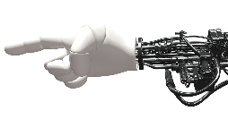
Nom de l’élève : _________________________ Date : _______________
Encercle les métiers qui pourraient nécessiter d’utiliser les objets présentés.
Pharmacologue
Avocat ou avocate
Menuisier ou menuisière
Chimiste
Technicien ou technicienne en minéralogie
Ingénieur ou ingénieure en robotique
Conducteur ou conductrice d’autobus
Électricien ou électricienne
Ingénieur ou ingénieure en aéronautique

Slide 9
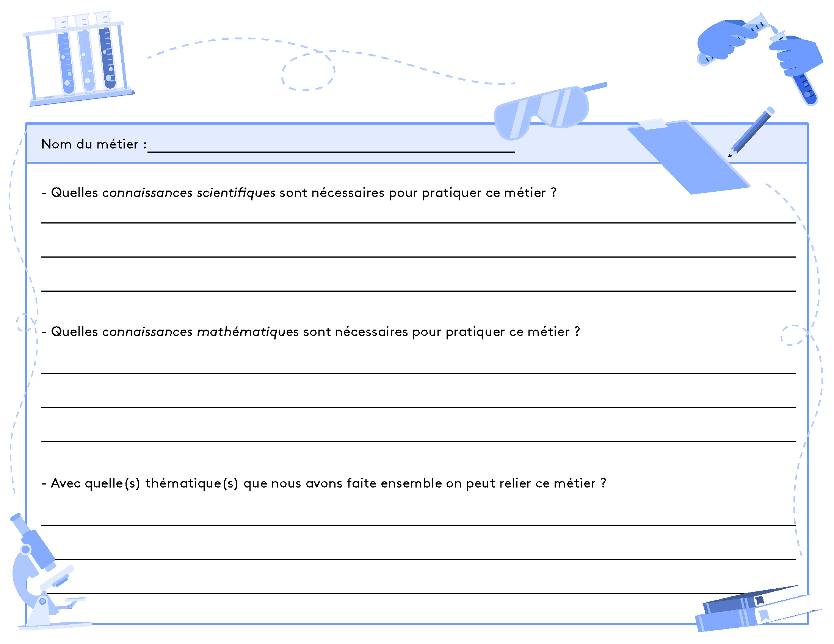
Nom du métier : ___________________________
Quelles connaissances scientifiques sont nécessaires pour pratiquer ce métier ?
Quelles connaissances mathématiques sont nécessaires pour pratiquer ce métier ?
Avec quelle(s) thématique(s) que nous avons faite ensemble on peut relier ce métier ?

Slide 10
Les métiers scientifiques Fiches d’activité à afficher au TNI

Slide 11
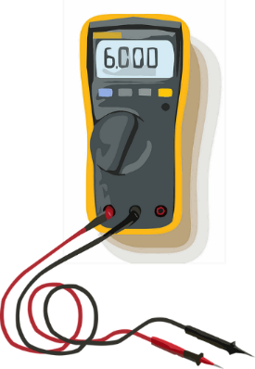
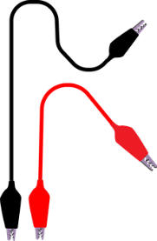
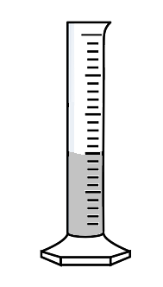
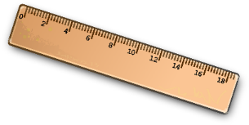
Dans quelle thématique a-t-on utilisé les objets suivants?

Slide 12
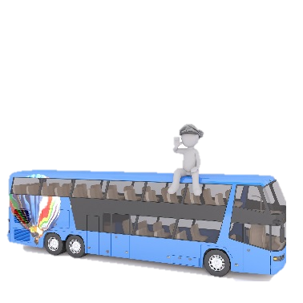
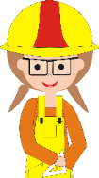
Voici différents métiers.
Ingénieur ou ingénieure en robotique
Menuisier ou menuisière
Conducteur ou conductrice d’autobus
Électricien ou électricienne
Pharmacologue
Technicien ou technicienne en minéralogie
Chimiste
Ingénieur ou ingénieure en aéronautique

Slide 13
Placez-vous en équipes de 3. Un métier sera attribué à chaque équipe. Vous devez répondre aux questions suivantes :
Quelles connaissances scientifiques sont nécessaires pour pratiquer ce métier ?
Quelles connaissances mathématiques sont nécessaires pour pratiquer ce métier ?
À quelle thématique peut-on relier ce métier ? (Gravité, Circuits électriques, Énergie électrique, Cylindre gradué)

Slide 14
Conclusion
Les sciences et les mathématiques sont présentes dans le quotidien de plusieurs professions.
Les mathématiques permettent de résoudre des problèmes : en sciences comme dans la vie de tous les jours!

